Slide 1

ABAP
Datenbanktabellen

Slide 2
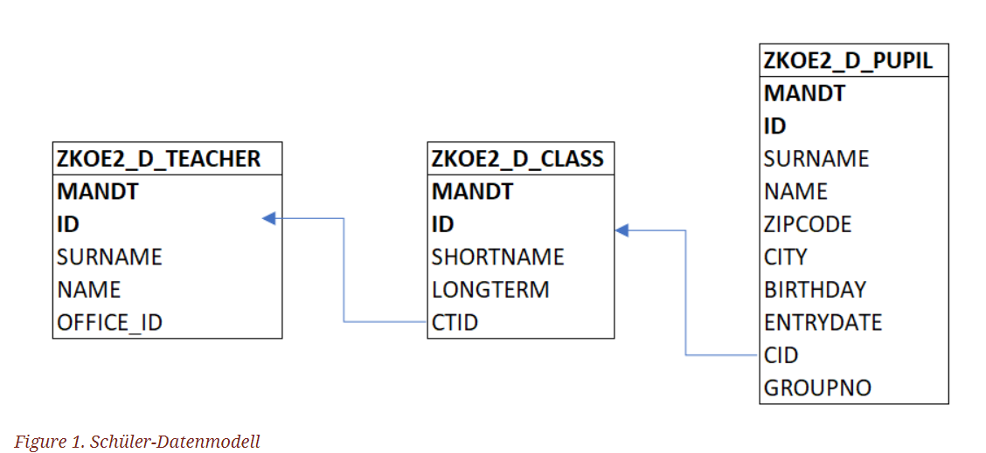
Datenbankmodell

Slide 3
SELECT-Anweisung (mehrere)
Lehrer aus einem bestimmten Büro
Lehrer mit bestimmtem Namen
SELECT SINGLE
SELECT * FROM zkoe2_d_teacher INTO TABLE gt_teacher WHERE office_id = 103. | SELECT * FROM zkoe2_d_teacher INTO TABLE gt_teacher WHERE office_id BETWEEN 100 AND 199 ORDER BY office_id.
SELECT * FROM zkoe2_d_teacher INTO TABLE gt_teacher WHERE surname LIKE 'C%'. | SELECT * FROM zkoe2_d_teacher WHERE upper( name ) = 'KARIN' INTO TABLE @gt_teacher.
SELECT surname, name FROM zkoe2_d_teacher WHERE length( surname ) < 6 INTO TABLE @data(gt_teacher2). | SELECT * FROM zkoe2_d_teacher WHERE concat( surname, name ) LIKE 'R%K%' INTO CORRESPONDING FIELDS OF TABLE @gt_teacher.
DATA: gv_surname TYPE zkoe2_d_teacher-surname, gv_office_id TYPE zkoe2_d_teacher-office_id. SELECT SINGLE surname, office_id FROM zkoe2_d_teacher WHERE id = 10 INTO (@gv_surname, @gv_office_id).

Slide 4
Aggregate (Beispiel: Flugdatenmodell)
SELECT COUNT(*) FROM sflight INTO @DATA(ln_count2) WHERE carrid = 'DL' AND connid = '0106'. | SELECT MIN( fldate ) FROM sflight INTO @DATA(lv_date1) WHERE carrid = 'DL' AND connid = '0106'.
SELECT MAX( fldate ) FROM sflight INTO @DATA(lv_date2) WHERE carrid = 'DL' AND connid = '0106'. | SELECT AVG( seatsocc ) FROM sflight INTO @ln_avg WHERE carrid = 'DL' AND connid = '0106'.
SELECT SUM( paymentsum ) FROM sflight INTO @ln_sum WHERE carrid = 'DL' AND connid = '0106'.

Slide 5
Gruppierung
Alle Klassen sollen zuzüglich der Anzahl der Schüler pro Klasse ausgegeben werden. | Nur Klassen, die weniger als 3 Schüler haben, sollen ausgegeben werden.
SELECT cl~id, cl~shortname, cl~longterm, COUNT(*) AS count_pup FROM zkoe2_d_class AS cl INNER JOIN zkoe2_d_pupil AS pu ON cl~id = pu~cid INTO TABLE @DATA(gt_class) GROUP BY cl~id, cl~shortname, cl~longterm ORDER BY cl~id. | SELECT cl~id, cl~shortname, cl~longterm, COUNT(*) AS count_pup FROM zkoe2_d_class AS cl INNER JOIN zkoe2_d_pupil AS pu ON cl~id = pu~cid INTO TABLE @DATA(gt_class2) GROUP BY cl~id, cl~shortname, cl~longterm HAVING COUNT(*) < 3 ORDER BY cl~id.
Enthält die SELECT-Klausel neben Aggregatfunktionen noch normale Spaltenangaben, müssen diese in der GROUP BY-Klausel aufgeführt werden. Sämtliche Spalten, die nicht in der GROUP BY-Klausel aufgeführt sind, müssen mit Aggregatfunktionen zusammengefasst und ein einziger Wert berechnet werden. | Wenn die Anzahl der mit der GROUP BY-Klausel zusammengefassten Zeilen durch Bedingungen eingeschränkt werden sollten, dann kann die HAVING-Klausel verwendet werden. Die Verwendung der having-Klausel setzt einen group-by-Ausdruck voraus.

Slide 6
INSERT
Checkliste
Codierung
Neuen Primärschlüssel erzeugen
Prüfung auf gültige Eingaben einschl. Fehlerhandling
INSERT durchführen
Erfolgs-/Misserfolgsmeldung
DATA: gs_pupil TYPE zkoe2_d_pupil_ko, gt_pupil TYPE TABLE OF zkoe2_d_pupil_ko. SELECT MAX( id ) FROM zkoe2_d_pupil_ko INTO @DATA(gs_pupil-id).
gs_pupil-id = gs_pupil-id + 1.
"Prüfen der Eingaben auf Gültigkeit einschl. Fehlerhandling
INSERT INTO zkoe2_d_pupil_ko VALUES gs_pupil. IF sy-subrc = 0. MESSAGE |Der Schüler mit der Nummer { gs_pupil-id } wurde eingefügt.| TYPE 'S'. ELSE. MESSAGE |Fehler beim Einfügen| TYPE 'S' DISPLAY LIKE 'E'. ENDIF.
Es kann auch über eine interne Tabelle eingefügt werden.

Slide 7
UPDATE
Checkliste
Codierung
Datensatz mit existierendem Primärschlüssel bereitstellen
Prüfung auf gültige Eingaben keine Änderung des PK
UPDATE-Anweisung durchführen
Erfolgs-/Misserfolgsmeldung
DATA: gs_pupil TYPE zkoe2_d_pupil_ko.
"Lesen gewünschten Datensatz
"Prüfung und Fehlerhandling
UPDATE zkoe2_d_pupil_ko FROM gs_pupil. IF sy-subrc = 0. MESSAGE |Satz mit der Nummer { gs_pupil-id } geändert.| TYPE 'S'. ELSE. MESSAGE |Satz mit der Nummer { gs_pupil-id } konnte nicht geändert werden.| TYPE 'S' DISPLAY LIKE 'E'. ENDIF.
UPDATE-Anweisung auch mit SET und WHERE möglich
Geändert werden kann auch über eine interne Tabelle.

Slide 8
DELETE
Checkliste
Codierung
Datensatz mit existierendem Primärschlüssel bereitstellen
DELETE-Anweisung durchführen (mit FROM oder WHERE, ansonsten wird die komplette Tabelle gelöscht)
Erfolgs-/Misserfolgsmeldung
DATA: gs_pupil TYPE zkoe2_d_pupil_ko.
"Lesen gewünschten Datensatz
DELETE zkoe2_d_pupil_ko FROM gs_pupil. IF sy-subrc = 0. MESSAGE |Löschen der Id { gs_pupil-id } hat funktioniert!| TYPE 'I'. ELSE. MESSAGE 'Fehler beim Löschen' TYPE 'S' DISPLAY LIKE 'E'. ENDIF.
Gelöscht werden kann auch über eine interne Tabelle.

